Slide 1
SINAV KAYGISI
Kaygı, herhangi bir stresli durumda yaşanan doğal bir duygudur ve yaşamın doğal bir parçasıdır.
Bizler saksıdaki bir çiçek veya herhangi bir makine değil duygulara sahip olan varlıklarız. Heyecan ise sahip olduğumuz bu doğal duygulardandır.

Slide 2
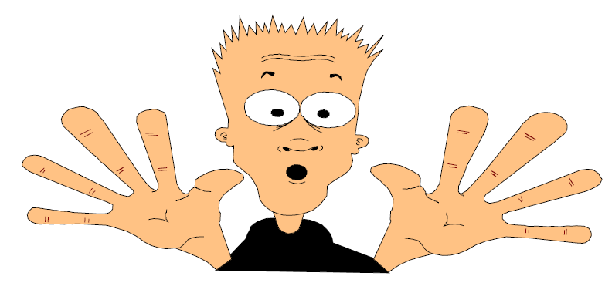
Kaygı Nedir?
Kaygı , kişinin belli bir uyaranla karşı karşıya kaldığında yaşadığı , bedensel , duygusal , zihinsel değişimlerle kendini gösteren bir uyarılmışlık halidir.

Slide 3
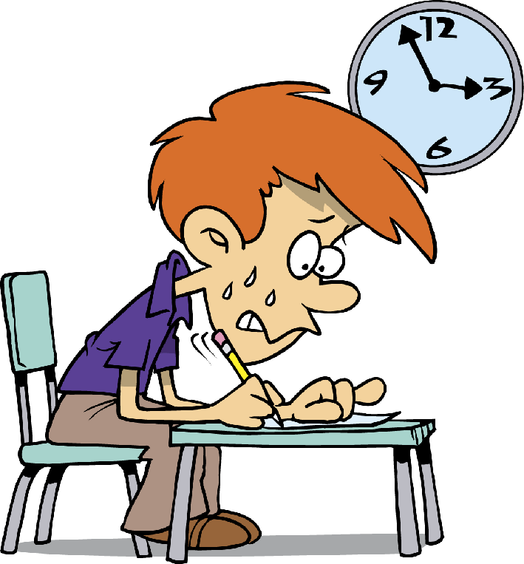
Sınav Kaygısı Nedir?
Sınav öncesinde öğrenilen bilginin, sınav sırasında etkili bir biçimde kullanılmasına engel olan ve başarının düşmesine yol açan yoğun kaygıdır.

Slide 4
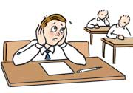
Sınav kaygısı, her yaş grubundan öğrencinin yaşadığı bir problemdir. Ancak bu , aşılamayacak bir problem değildir.

Slide 5
Sınav kaygısında sınavın kendisi strese yol açmaz, sınavın kişi tarafından algılanış biçimi kaygıya neden olur.
Bu nedenledir ki bazı öğrenciler sınavlarda çok rahat ve başarılıdır, bazıları ise kaygılı ve başarısız olur.

Slide 6
Sınavın kendisi kaygı yapmaz.
Eğer;
Sınav sırasında kendinizi boşlukta hissediyorsanız,
Terleme, kalp çarpıntısı, gerginlik, bulantı vb. hissediyorsanız,
Sınavdan sonra soruları rahatça cevaplayabiliyorsanız,
Gerçek performansınızı gösteremediğinize inanıyorsanız,
Konsantrasyon güçlüğü yaşıyorsanız,
Yorgunluk hissediyorsanız,
İstenmeyen düşünceler zihninizde beliriyorsa
SINAV KAYGINIZ VAR demektir.

Slide 7
Kaygılı Olduğumuzu Nasıl Anlarız?
Nefes alış veriş sayısı artar
Terleme artar, tükürük salgılaması azalır
Uyku düzeni bozulur
Baş ağrıları sıklaşır
Yorgunluk belirtileri ortaya çıkar
Ağız kuruluğu
Fizyolojik Belirtiler

Slide 8
Gerginlik - Huzursuzluk
Umutsuzluk - Çaresizlik
Güvensizlik
Yaşamdan zevk alamama
Kızgınlık ve öfke
Sinirlilik
Korku
Panik
Heyecan
Psikolojik Belirtiler

Slide 9
Dikkat toplamada ve sürdürmede zorluk
Gerçek olmayan inanç ve düşünceler
Unutkanlık
Okuma anlamada güçlük
Düşünceleri organize edememe
Zihinsel Belirtiler

Slide 10
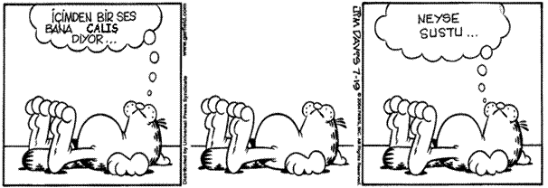
Kaçma
Kaçınma
Erteleme
Davranışsal Belirtiler

Slide 11
Kaygı Nedenleri
Kötü çalışma alışkanlığı
Yanlış benlik algısı
Başarısızlık korkusu
Değerlendirilme korkusu
Mükemmeliyetçi kişilik
Görev ve sorumlulukları erteleme
Uygun olmayan çalışma alışkanlıkları
Yanlış aile tutumları
Yanlış eğitici tutumları
Her durumu felaketmiş gibi algılama

Slide 12
Yoğun beklenti
Duygusal yük
Karamsarlık ve bıkkınlık

Slide 13
Kaygı Sonuçları
Hatırlama ve transfer güçlüğü
Olumlu enerji eksikliği
Sınav içeriğine ilişkin dikkat eksikliği
Sınavın kendisine ve yaşananlara odaklanma
Bilişsel etkinliklerde zayıflama

Slide 14
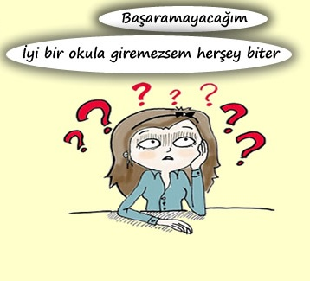
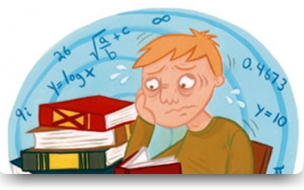
Yararsız Düşünceler
Sınavlar niye yapılıyor , ne gerek var?
Bu bilgiler gelecekte benim işime yaramaz
Sınava hazırlanmak için gerekli zamanım yok ki!
Bu konuları anlayamıyorum , aptal olmalıyım
Ben zaten bu konuları anlamıyorum
Biliyorum, bu sınavda başarılı olamayacağım
Sınav kötü geçecek

Slide 15
Alternatif Düşünceler
Yapabildiğimin en iyisini yapabilirim?
Dünyanın sonu değil, telafisi var
Bunda başarısız olmam her zaman olacağım anlamına gelmez
Yeterli zamanımın olmadığı doğru , ancak olan zamanımı en etkili şekilde nasıl kullanabilirim?
Başarısız olmam tembel ve beceriksiz olduğumu göstermez. Daha fazla çalışmam gerektiği anlamına gelir
Zamanı kendi yararıma kullanmak benim elimde

Slide 16
Sınav Kaygısını Azaltan Etkenler
Zaman yönetimini öğrenmek
Tutumları gözden geçirmek
Beslenme ve uykuya dikkat etmek
Düzenli çalışmak
Beklentileri ulaşılabilir kılmak
Mükemmeliyetçi tutumdan vazgeçmek
Sınavdan önce

Slide 17
Bir soruyu cevaplarken başka bir soruyla ilgili bir konu akla gelirse kısaca not edip devam etmek
Kaygıyla başa çıkma tekniklerinden birini uygulamak
Zamanı nasıl kullanacağına karar vermek
Yapabildiğin sorulardan başlamak
Sınav esnasında

Slide 18
Yapılan yanlışları belirlemek
Yeni bir strateji belirlemek
Uygulama planı hazırlamak
Sınavdan sonra

Slide 19
Kaygıyla Başa Çıkma Teknikleri
Olumsuz düşünceleri durdurma
İç-diyaloğu kurma
Nefes egzersizi, görselleştirme tekniği ve kas gevşetme

Slide 20
Olumsuz düşünceleri durdurma
Sınavdan Önce;
İyi bir puan alamayacağım
Paniğe kapılıp başarısız olacağım
İyi hazırlanamadım
Sınav Sırasında;
Herkes benden hızlı soru çözüyor
Eyvah, bu soruyu çözemedim, sınav iyi gitmiyor
Hiç bir şey hatırlamıyorum, başaramayacağım
Sınav Sonrasında;
Hiçbir şey yapamadım, iyi bir puan alamayacağım
Soranlara ne diyeceğim, rezil olacağım

Slide 21
Olumsuz Düşünceleri Durdurma
otomatik olumsuz düşünceleriniz ortaya çıktığında
(“Hiç birşey yapamayacağım”,
“herşeyi unuttum”,
“sınav kötü geçecek” vb.)
onlara “DUR” deyin.
Tıpkı kırmızı ışık yandığında durduğunuz gibi...

Slide 22
İç-Diyaloğu Kurma
Kişinin kendi iç-diyaloğunda söyledikleri, duygularını ve performansını etkiler. Otomatik olumsuz düşüncelerinizi daha akılcı ve işlevsel düşüncelerle değiştirin:
“Sadece ben değil herkes heyecanlı”,
“Sakin ol ve rahatla”,
“Şimdi kaygılanma zamanı değil, sınav zamanı”
“Kaygının sana bir yararı yok”
“Kaygılanarak zaman kaybetmek yerine sınava odaklan”
“Elinden gelenin en iyisini yap”

Slide 23
Gevşeme yöntemi
(1) Sağ yumruğunuzu sıkın, bir süre tutun ve gevşetin. El kaslarınızın eliniz sıkılıyken ve daha sonra gevşeyince, nasıl hissettiğine dikkat edin. (2) Aynı yumruğunuzu yavaş yavaş sıkın ve bir süre sonra yavaş yavaş gevşetin. Yine dikkatinizi kaslarınızdan ayırmayın yumruk sıkılırken ve gevşerken nasıl bir değişiklik olduğunu gözleyin. (3) Şimdi sol yumruğunuzu sıkın, bir süre tutun ve gevşetin. (4) Sol yumruğunuzu yavaş yavaş sıkın ve bir süre öyle tuttuktan sonra yavaş yavaş gevşetin.

Slide 24
ÖZET
Zamanı etkili kullanma
Sınav için olumlu düşünün. Olumsuz düşüncelerimize «DUR!» diyeceğiz.
Ailemizin bizden beklentilerini doğal karşılayacağız fakat bizde yoğun kaygı uyandırmasına izin vermeyeceğiz.
Sınav bizim kişiliğimizi değil bilgi düzeyimizi belirleyeceğinden değerlendirilme korkusuna kapılmayacağız.
Kendi hedefimize odaklanarak rekabetçi ortamlardaki karşılaştırmalara kulak asmayacağız.
Sınavdan önce zihninizde geçmişteki başarısızlıklarınızı değil, başarılarınızı vurgulayın.

